Slide 1
ความปลอดภัยในห้องปฏิบัติการฟิสิกส์
ศูนย์วิทยาศาสตร์
โดย อนันตสิทธิ์ ไชยวังราช
นักวิทยาศาสตร์ปฏิบัติการ ศูนย์วิทยาศาสตร์ มหาวิทยาลัยราชภัฏสกลนคร

Slide 2
ความปลอดภัยในห้องปฏิบัติการ
ศูนย์วิทยาศาสตร์
ห้องปฏิบัติการวิทยาศาสตร์ เป็นสถานที่ซึ่งจัดไว้ให้นักศึกษาได้ทำปฏิบัติการทางวิทยาศาสตร์ห้องปฏิบัติการวิทยาศาสตร์จำเป็นต้องมีสิ่งอำนวยความสะดวกในการทำปฏิบัติการ และเครื่องมือวิทยาศาสตร์ต่าง ๆ เช่น อุปกรณ์ไฟฟ้า เครื่องแก้ว สารเคมีแก๊สชนิดต่าง ๆ รวมทั้งแก๊สเชื้อเพลิง สิ่งเหล่านี้อาจทำให้เกิดอันตรายต่อบุคลากร หรือเกิดอุบัติเหตุที่ทำให้ทรัพย์สินของห้องปฏิบัติการเสียหายได้ ถ้าผู้ปฏิบัติการขาดความระมัดระวังหรือขาดความรู้เกี่ยวกับอันตรายที่อาจเกิดขึ้นได้จากการทำปฏิบัติการ จึงได้มีการบริหารจัดการห้องปฏิบัติการวิทยาศาสตร์อย่างเป็นระบบและมีขั้นตอนการดำเนินงานที่มีแบบแผน เพื่อให้การทำปฏิบัติการมีประสิทธิภาพและมีความปลอดภัยสูง แนวปฏิบัติบางประการที่เกี่ยวกับความปลอดภัยด้านต่าง ๆ เป็นดังนี้

Slide 3
ศูนย์วิทยาศาสตร์
ข้อปฏิบัติเกี่ยวกับการใช้ห้องปฏิบัติการ
(1) ระมัดระวังในการทําปฏิบัติการ และทําปฏิบัติการอย่างตั้งใจ ไม่เล่นหยอกล้อกัน
(2) เรียนรู้ตําแหน่งที่เก็บและศึกษาการใช้งานของอุปกรณ์ที่เกี่ยวกับความปลอดภัย เช่น ตู้ยา ที่ล้างตาหรือก๊อกนํ้า เครื่องดับเพลิง ที่กดสัญญาณไฟไหม้ (ถ้ามี) และทางออกฉุกเฉิน
(3) อ่านคู่มือปฏิบัติการให้เข้าใจก่อนลงมือปฏิบัติ แต่ถ้าไม่เข้าใจขั้นตอนใดหรือยังไม่เข้าใจการใช้งานของอุปกรณ์ทดลองใด ๆ ก็จะต้องปรึกษาครูจนเข้าใจก่อนลงมือทําปฏิบัติการ
(4) ปฏิบัติตามคู่มืออย่างเคร่งครัด ในกรณีที่ต้องการทําปฏิบัติการนอกเหนือจากที่กําหนด จะต้องได้รับอนุญาตจากครูก่อนทุกครั้ง
(5) ไม่ควรทําปฏิบัติการอยู่ในห้องปฏิบัติการเพียงคนเดียว เพราะถ้ามีอุบัติเหตุเกิดขึ้นก็จะไม่มีผู้ให้ ความช่วยเหลือ
(6) ไม่รับประทานอาหารหรือดื่มเครื่องดื่มในห้องปฏิบัติการ และไม่ใช้เครื่องแก้วหรืออุปกรณ์ทําปฏิบัติการเป็นภาชนะใส่อาหารและเครื่องดื่ม
(7) ดูแลความสะอาดและความเป็นระเบียบบนโต๊ะทําปฏิบัติการตลอดเวลาให้มีเฉพาะคู่มือปฏิบัติการและอุปกรณ์จดบันทึกเท่านั้นอยู่บนโต๊ะทําปฏิบัติการ ส่วนกระเป๋าหนังสือและเครื่องใช้อื่น ๆต้องเก็บไว้ในบริเวณที่จัดไว้ให้
(8) อ่านคู่มือการใช้อุปกรณ์ทดลองทุกชนิดก่อนใช้งาน ถ้าเป็นอุปกรณ์ไฟฟ้าจะต้องให้มือแห้งสนิท
ก่อนใช้ การถอดหรือเสียบเต้าเสียบต้องจับที่เต้าเสียบเท่านั้นอย่าจับที่สายไฟ

Slide 4
ศูนย์วิทยาศาสตร์
ข้อปฏิบัติเกี่ยวกับการใช้ห้องปฏิบัติการ (ต่อ)
(9) การทดลองที่ใช้ความร้อนจากตะเกียงและแก๊ส ต้องทําด้วยความระมัดระวังเป็นพิเศษ ไม่ริน
ของเหลวที่ติดไฟง่ายใกล้เปลวไฟ ไม่มองลงในภาชนะขณะที่ตั้งไฟ ขณะเผาสารในหลอดทดลองต้องหันปากหลอดไปในบริเวณที่ไม่มีผู้อื่นอยู่ และดับตะเกียงหรือปิดแก๊สทันทีเมื่อเลิกใช้งาน
(10) สารเคมีทุกชนิดในห้องปฏิบัติการเป็นอันตราย ไม่สัมผัส ชิม หรือสูดดมสารเคมีใด ๆนอกจาก
จะได้รับคําแนะนําที่ถูกต้องแล้ว และไม่นําสารเคมีใด ๆออกจากห้องปฏิบัติการ
(11) ตรวจสอบสลากที่ปิดขวดสารเคมีทุกครั้งก่อนนํามาใช้ รินหรือตักสารออกมาในปริมาณที่
พอใช้เท่านั้น ไม่เทสารเคมีที่เหลือกลับขวดเดิม และไม่เทนํ้าลงในกรด
(12) เมื่อเกิดอุบัติเหตุหรือมีความผิดปกติใด ๆ เกิดขึ้นให้รายงานครูทันทีและดําเนินการปฐม
พยาบาลอย่างถูกวิธีด้วย
(13) เมื่อทําการทดลองเสร็จแล้ว ต้องทําความสะอาดเครื่องมือและเก็บเข้าที่เดิมทุกครั้ง ทําความ
สะอาดโต๊ะทําปฏิบัติการและสอดเก้าอี้เข้าใต้โต๊ะ ล้างมือด้วยสบู่ และนํ้าก่อนออกจากห้องปฏิบัติการ

Slide 5
ศูนย์วิทยาศาสตร์
ความปลอดภัยในการใช้อุปกรณ์ไฟฟ้า
การเกิดอันตรายจากกระแสไฟฟ้าอาจมีสาเหตุมาจากการติดตั้งอุปกรณ์ไฟฟ้าไม่ถูกต้อง การดูแลตรวจสอบไม่ทั่วถึงและเกิดจากการใช้อุปกรณ์ไฟฟ้าในการทำปฏิบัติการ ข้อควรระวังด้านความปลอดภัยในการใช้อุปกรณ์ไฟฟ้า เป็นดังนี้
1) การติดตั้งอุปกรณ์ไฟฟ้าในห้องปฏิบัติการ
2) การดูแลตรวจสอบ
3) การปฏิบัติขณะใช้อุปกรณ์ไฟฟ้า

Slide 6
ศูนย์วิทยาศาสตร์
ความปลอดภัยจากรังสีและไอสารพิษ
การทดลองที่มีควันพิษเกิดขึ้น
การทดลองที่ใช้หลอดเลเซอร์เป็นแหล่งกำเนิดแสง
การใช้สารกัมมันตรังสีในการทำปฏิบัติการวิทยาศาสตร์
ขณะทดลองเกี่ยวกับสารกัมมันตรังสี
การบัดกรีเพื่อซ่อมแซมอุปกรณ์ที่ใช้ในห้องปฏิบัติการจะมีไอตะกั่วเกิดขึ้น

Slide 7
ศูนย์วิทยาศาสตร์
การปฐมพยาบาล
อุบัติเหตุ | การปฐมพยาบาล
1. แก้วบาด | ถ้าแก้วบาดเล็กน้อยให้ห้ามเลือดโดยใช้ผ้าที่สะอาดพับหนา ๆ กดลงบนบาดแผล กรณีที่มีเลือดไหลออกมากควรใช้ผ้ารัดเหนือบริเวณบาดแผล และ ส่งแพทย์ทันที
2. ไฟลวกหรือโดนของร้อน | ใช้น้ำล้างมาก ๆ และห้ามล้างด้วยสารละลายโซเดียมไฮโดรเจน -คาร์บอเนตปิดด้วยผ้าพันแผลที่แห้งและสะอาด ถ้าไฟลวกมากให้รีบส่งแพทย์
3. สารเคมีถูกผิวหนัง | ล้างบริเวณนั้นด้วยน้ำสะอาดปริมาณมาก ๆ ในทันทีเพื่อป้องกันสารซึมเข้าผิวหนังหรือทำลายเซลล์ผิวหนัง และกรณีมีสารถูกผิวหนังเป็นปริมาณมากต้องรีบนำส่งแพทย์ พร้อมกับแจ้งชนิดของสารให้แพทย์ทราบด้วยเพื่อจะได้แก้ไขอย่างถูกต้องทันที
4. สารเข้าตา | ล้างด้วยน้ำสะอาดปริมาณมากในทันทีเป็นเวลานานไม่น้อยกว่า 15 นาทีเพื่อให้สารเจือจางหรือหมดไปและรีบนำส่งแพทย์ทันที

Slide 8
ศูนย์วิทยาศาสตร์
การปฐมพยาบาล (ต่อ)
อุบัติเหตุ | การปฐมพยาบาล
5. สูดไอหรือแก๊ส | ต้องรีบนำออกจากบริเวณนั้นไปอยู่ในบริเวณที่อากาศถ่ายเทได้สะดวกพยายามสูดอากาศบริสุทธ์ให้เต็มที่กรณีได้รับสารเข้าร่างกายปริมาณมากและหมดสติ ต้องใช้วิธีการผายปอดหรือใช้เครื่องช่วยหายใจ และ นำไปส่งแพทย์ทันที
6. การกลืนกินสารเคมี | ต้องรีบนำส่งแพทย์ทันทีพร้อมทั้งนำตัวอย่างสารหรือฉลากไปด้วยเพื่อแจ้งให้แพทย์ได้ช่วยเหลือและให้การรักษาได้ถูกต้องทันที
7. ถูกกระแสไฟฟ้าดูด | รีบตัดกระแสไฟฟ้าทันทีโดยการถอดเต้าเสียบหรือยกสะพานไฟหรือใช้ฉนวนผลักหรือฉุดให้ผู้ที่ได้รับอันตรายออกจากแหล่งกระแสไฟฟ้า หรือเขี่ย สายไฟให้หลุดออกไปจากตัวผู้บาดเจ็บ ห้ามใช้มือเปล่าแตะต้องตัวผู้ที่กำลังได้รับอันตรายจากกระแสไฟฟ้าเมื่อนำผู้ที่ถูกกระแสไฟฟ้าดูดออกจากแหล่งกระแสไฟฟ้าแล้วต้องทำการปฐมพยาบาลเบื้องต้น โดยการผายปอดหรือเป่าปากให้ปอดทำงาน นวดหัวใจ แล้วรีบนำส่งแพทย์ทันที

Slide 9
ความปลอดภัยในการใช้เลเซอร์ ในห้องปฏิบัติการ
ศูนย์วิทยาศาสตร์
เลเซอร์ (laser) เป็นคลื่น ซึ่งใช้หลักการปล่อยโฟตอนโดยการกระตุ้นอะตอม เพราะในการเกิดการปล่อยโฟตอนดังกล่าวจะทำให้เกิดความเข้มแสงเพิ่มซึ่งเป็นหลักการของเลเซอร์โดยทั่วไปกระบวนการผลิตแสงเลเซอร์เกิดจากสองกระบวนการหลัก คือ การเปล่งแสงแบบถูกกระตุ้น(stimulated emission)และการขยายสัญญาณแสง (light amplification) เลเซอร์ มีหลายประเภทขึ้นอยู่กับกำลังและความยาวคลื่น

Slide 10
ศูนย์วิทยาศาสตร์
ตาราง ประเภท คุณสมบัติ และการป้องกัน
ประเภท | คุณสมบัติ | การป้องกัน
class 1 | มีกำลังน้อยมากและมีความยาวคลื่นอยู่ในช่วงที่ตามองเห็นและมองไม่เห็น เช่น เลเซอร์ที่มีกำลังไม่เกิน 0.39 มิลลิวัตต์ | - ไม่จำเป็นต้องมีมาตรการป้องกัน - ควรติดป้ายแสดงประเภทของเลเซอร์
class 1M | มีกำลังมากกว่าเลเซอร์ระดับที่ 1 และมีความยาวคลื่นอยู่ในช่วงที่ตามองเห็นและมองไม่เห็น | - ไม่จำเป็นต้องมีมาตรการป้องกันในกรณีมองด้วยตาเปล่า ยกเว้นถ้าใช้อุปกรณ์ช่วยมอง เช่น แว่นขยาย binoculars หรือ telescopes - ควรติดป้ายแสดงประเภทของเลเซอร์
class 2 | มีกำลังไม่เกิน 1 มิลลิวัตต์ และมีความยาวคลื่น อยู่ในช่วงที่ตามองเห็น | - ไม่จำเป็นต้องมีมาตรการป้องกัน ในกรณีที่มองโดยบังเอิญ (ไม่เกิน 0.25 วินาที) ยกเว้นตั้งใจมองไปยังลำแสง เลเซอร์นานกว่า 0.25 วินาที - ควรติดป้ายแสดงประเภทของเลเซอร์

Slide 11
ประเภท | คุณสมบัติ | การป้องกัน
class 2M | มีกำลังมากกว่าเลเซอร์ระดับที่ 2 และมี ความยาวคลื่นอยู่ในช่วงที่ตามองเห็น | - มาตรการป้องกันเหมือนเลเซอร์ระดับที่2 ยกเว้นถ้าใช้ อุปกรณ์ช่วยมองควรมีมาตรการป้องกันแม้จะมองโดยบังเอิญ - ควรติดป้ายแสดงประเภทของเลเซอร์
class 3R | มีกำลังไม่เกิน 5 เท่าของเลเซอร์ระดับที่ 1 (ช่วงที่ตามองไม่เห็น) และเลเซอร์ระดับที่2 (ช่วงที่ตามองเห็น) ตัวอย่าง เช่น เลเซอร์ที่มีความยาวคลื่นอยู่ในช่วงที่ตามองเห็น และมีกำลังอยู่ระหว่าง 1-5 มิลลิวัตต์ | - หลีกเลี่ยงการมองเข้าไปในลำแสงเลเซอร์หรือแสงสะท้อนของเลเซอร์ - ควรติดป้ายแสดงประเภทของเลเซอร์
lass 3B | มีกำลังอยู่ระหว่าง 5-500 มิลลิวัตต์ และมี ความยาวคลื่นอยู่ในช่วงที่ตามองเห็น | - หลีกเลี่ยงการมองเข้าไปในลำแสงเลเซอร์หรือแสงสะท้อนของเลเซอร์ - มีอุปกรณ์ป้องกัน เมื่อใช้เลเซอร์ที่ให้กำลังสูงที่อาจทำอันตรายต่อผิวหนังได้ - ควรติดป้ายแสดงประเภทของเลเซอร์
class 4 | มีกำลังมากกว่า 500 มิลลิวัตต์ และมีความยาวคลื่นอยู่ในช่วงที่ตามองเห็นสามารถ ก่อให้เกิดเปลวไฟได้ลำแสงหรือแสงสะท้อนของเลเซอร์ระดับนี้มีอันตรายต่อตาและผิวหนัง | - ควบคุมการเปิดปิดเลเซอร์ด้วยกุญแจ - หลีกเลี่ยงการมองเข้าไปในลำแสงเลเซอร์หรือแสงสะท้อนของเลเซอร์ - ควรติดป้ายแสดงประเภทของเลเซอร์

Slide 12
ศูนย์วิทยาศาสตร์
การควบคุมและการป้องกัน
แยกห้องที่มีการใช้งานเลเซอร์ออกจากบริเวณอื่น ๆ
- จัดทางเดินของแสงให้เหมาะสม เช่น ไม่ให้อยู่ในระดับสายตา พยายามกำจัดสิ่งต่าง ๆ ที่อาจทำให้เกิดการสะท้อนแสงเลเซอร์มาเข้าตา
- มีเครื่องป้องกันแสงส่วนที่ไม่ต้องการออกจากเลเซอร์หรืออุปกรณ์ที่ใช้งาน เช่น มีฉากกั้นแสง เพื่อกั้นแสงทั้งที่สะท้อนหรือกั้นลำแสงโดยตรงซึ่งอาจจะออกมาได้
- มีการฝึกอบรมบุคลากรที่ทำการทดสอบด้วยเลเซอร์
- มีการจัดทำขั้นตอนการดำเนินงานที่ชัดเจน
- มีอุปกรณ์ป้องกันส่วนบุคคล เช่น แว่นตา เสื้อกาวน์ ถุงมือ ที่เหมาะสมกับประเภทของเลเซอร์

Slide 13
ตัวอย่างแว่นตาสำหรับป้องกันแสง
มีป้ายเตือนอันตรายทั้งที่ตัวเครื่องเลเซอร์และบริเวณห้องหรือสถานที่ใช้งาน ป้ายเตือนมี
3 ระดับ ดังนี้
1) “CAUTION” พิมพ์ด้วยตัวอักษรสีดำบนพื้นสีเหลือง แสดงอันตรายที่อาจเกิดขึ้นและมีผลในระดับน้อยหรือปานกลาง สัญลักษณ์นี้ใช้กับเลเซอร์ class 2 และ class 2M
2) “WARNING” พิมพ์ด้วยตัวอักษรสีดำบนพื้นสีส้มแสดงอันตรายที่อาจเกิดขึ้นและมีผลที่อาจทำให้บาดเจ็บสาหัสหรือเสียชีวิตสัญลักษณ์นี้ใช้กับเลเซอร์ class 3R, class 3B และ class 4
3) “DANGER” พิมพ์ด้วยตัวอักษรสีดำบนพื้นสีส้มแสดงอันตรายที่อาจเกิดขึ้น และมีผลที่อาจทำให้บาดเจ็บสาหัสหรือเสียชีวิต สัญลักษณ์นี้ใช้กับเลเซอร์ class 4 ที่มีไฟฟ้าแรงสูงกว่า 1กิโลวัตต์ขึ้นไป

Slide 14
ศูนย์วิทยาศาสตร์
ป้ายเตือนบนเครื่องเลเซอร์ต้องมีรายละเอียด ประเภทของเลเซอร์ ความยาวคลื่น ระยะเวลาและกำลังสูงสุด และข้อความเตือนสำหรับผู้ใช้งานตัวอย่างของป้ายเตือน
- ห้ามผู้ไม่เกี่ยวข้องสัมผัสอุปกรณ์ในห้องทดลองเลเซอร์ก่อนได้รับอนุญาต
ห้ามทำงานคนเดียว
ถ้าเลเซอร์มีระบบหล่อเย็นควรตรวจสอบระบบน้ำและไฟอย่างสม่ำเสมอ
ถ้ามีตัวเก็บประจุ ต้องคายประจุก่อนทำงานทุกครั้ง
ห้ามลัดวงจรระบบ interlock ซึ่งเป็นระบบป้องกัน

Slide 15
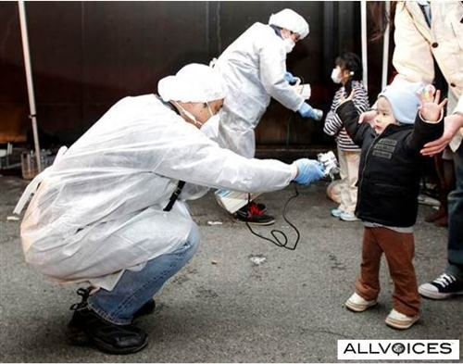
ศูนย์วิทยาศาสตร์
ความปลอดภัยในการใช้สารกัมมันตภาพรังสีในห้องปฏิบัติการ

Slide 16
ศูนย์วิทยาศาสตร์
สารกัมมันตรังสี (Radioactivity)
สารกัมมันตรังสี (Radioactivity) คือ รังสีที่แผ่ออกมาได้จากธาตุบางชนิด ส่วนหนึ่งอยู่ในธรรมชาติ และส่วนหนึ่งเกิดจากฝีมือมนุษย์ สารกัมมันตรังสีที่สลายตัวนี้ จะปะปนในสิ่งแวดล้อมทั่วไป บางกรณีมาจากรังสีในอวกาศ เช่น จากดาว (Star) รวมถึงดวงอาทิตย์ (Sun) ดังนั้นห้วงอวกาศ จึงมีรังสีแผ่การะจายไปทั่วจักรวาลมากมาย เช่น รังสีคอสมิก (Cosmic ray) โดยวิ่งเข้าสู่โลกตลอดเวลา ในลักษณ คลื่นแม่เหล็กไฟฟ้าหรือกระแสอนุภาคที่มีความเร็วสูง

Slide 17
ศูนย์วิทยาศาสตร์
ตารางแสดงการสัมผัสรังสี ของมนุษย์ในชีวิตประจำวัน โดยทั่วไปมนุษย์ อาจมีโอกาสรับรังสีจากสิ่งแวดล้อมในธรรมชาติ และจากสิ่งประดิษฐ์ต่างๆ ได้ดังนี้
แหล่งที่มาของรังสี | อัตราการสัมผัส (มิลลิเร็ม/ปี)
รังสีจากอวกาศ (Cosmic ray) | 28
จากวัสดุก่อสร้าง เช่น สี โลหะ | 4
จากร่างกายมนุษย์ | 25
จากพื้นดิน สินแร่ | 25
จากการรักษาทางการแพทย์ | 90
จากฝุ่นการทดลอง ระเบิดนิวเคลียร์ | 5
จากโรงไฟฟ้าพลังนิวเคลียร์ | 0.3
จากเครื่องใช้ไฟฟ้าในบ้าน เช่น T.V. | 1

Slide 18
ศูนย์วิทยาศาสตร์
ผลกระทบจากรังสีต่อร่างกาย
ปริมาณรังสี(มิลลิซีเวิร์ต) | เกณฑ์ /แสดงอาการ
2.2 | ระดับรังสีปกติในธรรมชาติ ที่มนุษย์แต่ละคนได้รับใน 1 ปี
5 | เกณฑ์สูงสุดที่อนุญาตให้สาธารณชน ได้รับใน 1 ปี
50 | เกณฑ์สูงสุดที่อนุญาตให้ผู้ปฏิบัติงาน ทางรังสีได้รับใน 1 ปี
250 | ไม่ปรากฏอาการผิดปกติใดๆ ทั้งระยะสั้นและระยะยาว
500 | เม็ดเลือดขาวลดลงเล็กน้อย
1000 | มีอาการคลื่นเหียน และอ่อนเพลีย เม็ดเลือดขาวลดลง

Slide 19
ศูนย์วิทยาศาสตร์
ปริมาณรังสี(มิลลิซีเวิร์ต) | เกณฑ์ /แสดงอาการ
3000 | อ่อนเพลีย อาเจียน ท้องเสีย เม็ดเลือดขาวลดลง ผมร่วง เบื่ออาหาร ตัวซีด คอแห้ง มีไข้ อายุสั้น อาจเสียชีวิตภายใน 3-6 สัปดาห์
6000 | อ่อนเพลีย อาเจียน ท้องร่วงภายใน 1-2 ชั่วโมง เม็ดเลือดลดลงอย่างรวดเร็ว ผมร่วง มีไข้อักเสบบริเวณปาก และลำคออย่างรุนแรง มีเลือดออก มีโอกาสเสียชีวิตถึง 50% ภายใน 2-6 สัปดาห์
10000 | มีอาการเหมือนข้างต้น ผิวหนังพองบวม ผมร่วง เสียชีวิตภายใน 2-3 สัปดาห์

Slide 20
ศูนย์วิทยาศาสตร์
อันตรายจากกัมมันตภาพรังสี (Radioactivity) หรือรังสี (Radiation)
ผลของรังสีต่อโมเลกุลของสิ่งมีชีวิต
ผลของรังสีต่อเนื้อเยื่อและอวัยวะ
อาการจากการได้รับรังสีทั่วร่างกาย

Slide 21
ศูนย์วิทยาศาสตร์
ขีดจำกัดขนาดของรังสีขั้นพื้นฐานสำหรับบุคคล *กรณีได้รับสัมผัสรังสีตลอดทั้งร่างกาย*
ปริมาณรังสี(มิลลิซีเวิร์ต) | อาการที่ปรากฏ
0-25 | ไม่ปรากฏแน่ชัด
25-50 | มีการเปลี่ยนแปลงของเม็ดโลหิต
50-100 | เม็ดโลหิตมีการเปลี่ยนแปลง อ่อนเพลีย อาเจียน ไม่มีความพิการปรากฏ
100-200 | มีการเจ็บป่วยเกิดขึ้น มีความพิการ
200-400 | มีการเจ็บป่วยทางรังสี มีความพิการ หรืออาจเสียชีวิตได้
400 | โอกาสรอดชีวิต 50 เปอร์เซนต์
มากกว่า 400 | โอกาสเสียชีวิตสูง

Slide 22
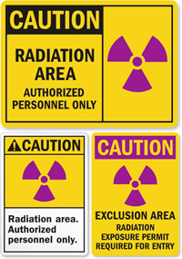
ศูนย์วิทยาศาสตร์
หลักสามประการในการป้องกันอันตรายจากรังสีคือ
เวลา
ระยะทาง
เครื่องกำบัง
ป้ายเตือนระวังสี

Slide 23
ข้อปฏิบัติเมื่อเกิดเพลิงไหม้
ศูนย์วิทยาศาสตร์
ประเภทของเพลิง
ประเภทของถังดับเพลิง
เมื่อพบไฟไหม้
วิธีการดับเพลิง
วิธีการใช้ถังดับเพลิง
เมื่อได้ยินสัญญาณเตือนไฟ
วิธีการหนีไฟ
ข้อปฏิบัติเพื่อป้องกันอุบัติเหตุจากไฟไหม้

Slide 24
ศูนย์วิทยาศาสตร์
ประเภทของเพลิง
เครื่องดับเพลิงแบ่งออกเป็น 5 ประเภท (class) โดยจำแนกตามลักษณะของการเกิดเพลิงไหม้ และระบุประเภทของเครื่องดับเพลิงไว้บนตัวถังเครื่องอย่างชัดเจนเป็นตัวอักษร A B C D และ K ซึ่งเป็นข้อ

Slide 25
ศูนย์วิทยาศาสตร์
กำหนดมาตรฐานสากล ดังนี้
1. ไฟประเภท A สัญญลักษณ์ ตัวอักษร A อยู่ในรูปสามเหลี่ยมด้านเท่า พื้นสีเขียว ตัวอักษร สีดำ
สัญญลักษณ์ที่เป็น รูปภาพ จะเป็นรูปถังขยะ และท่อนไม้ที่ติดไฟ (ตามรูปที่แนบ)
เป็นไฟที่ เกิดจากเชื้อเพลิง ไม้ กระดาษ ผ้า ยาง และ พลาสติก
เครื่องดับเพลิงที่เหมาะสำหรับใช้ในการดับไฟ คือ เครื่องดับเพลิงชนิดน้ำสะสมแรงดัน
เครื่องดับเพลิงชนิดโฟมสะสมแรงดัน, เครื่องดับเพลิงชนิดผงเคมีแห้ง ABC
เครื่องดับเพลิงชนิดก๊าซเหลวระเหย ที่ไม่ทำลายมลภาวะ

Slide 26
ศูนย์วิทยาศาสตร์
2. ไฟประเภท B สัญญลักษณ์ ตัวอักษร B อยู่ในรูปสี่เหลี่ยมด้านเท่า พื้นสีแดง ตัวอักษรสีดำ
สัญญลักษณ์ที่เป็นรูปภาพ จะเป็นรูป ถังใส่น้ำมัน ที่ติดไฟ (ตามรูปที่แนบ)
เป็นไฟที่เกิดจากเชื้อเพลิงเหลวติดไฟ น้ำมันเบนซิน, น้ำมันดีเซล, สี, สารละลาย
เครื่องดับเพลิงที่เหมาะสำหรับใช้ดับไฟ คือ เครื่องดับเพลิงชนิดโฟมสะสมแรงดัน,
เครื่องดับเพลิงชนิดผงเคมีแห้ง ABC, เครื่องดับเพลิงชนิดคาร์บอนไดออกไซด์,
เครื่องดับเพลิงชนิดก๊าซเหลวระเหย ที่ไม่ทำลายมลภาวะ

Slide 27
ศูนย์วิทยาศาสตร์
3. ไฟประเภท C สัญญลักษณ์ ตัวอักษร C อยู่ในรูปวงกลม พื้นสีฟ้า ตัวอักษรสีดำ
สัญญลักษณ์ที่เป็นรูปภาพ จะเป็นรูป ปลั๊กไฟที่ลุกติดไฟ
เป็นไฟที่เกิดจากเชื้อเพลิงที่มีกระแสไฟฟ้า
เครื่องดับเพลิงที่เหมาะสำหรับดับไฟ คือ เครื่องดับเพลิงชนิดผงเคมีแห้ง ABC,
เครื่องดับเพลิงชนิดก๊าซคาร์บอนไดออกไซด์, เครื่องดับเพลิงชนิดก๊าซเหลวระเหย
ที่ไม่ทำลายมลภาวะ

Slide 28
ศูนย์วิทยาศาสตร์
4. ไฟประเภท D สัญญลักษณ์ ตัวอักษร D อยู่ในรูปดาวห้าแฉก พื้นสีเหลือง ตัวอักษรสีดำ
สัญญลักษณ์ที่เป็นรูปภาพ จะเป็นรูป เฟืองโลหะติดไฟ
เป็นไฟที่เกิดจากเชื้อเพลิงที่เป็น โลหะลุกติดไฟ
เครื่องดับเพลิงที่เหมาะสำหรับดับไฟ คือ เครื่องดับเพลิงชนิดผงเคมี โซเดียม ครอไรด์

Slide 29
ศูนย์วิทยาศาสตร์
5. ไฟประเภท K สัญญลักษณ์ ตัวอักษร K อยู่ในรูปหกเหลี่ยมด้านเท่า พื้นสีดำ ตัวอักษรสีขาว
สัญญลักษณ์ที่เป็นรูปภาพ จะเป็นรูป กะทะทำอาหารที่ลุกติดไฟ
เป็นไฟที่เกิดจากเชื้อเพลิงน้ำมันทำอาหาร น้ำมันพืช, น้ำมันจากสัตว์ และไขมัน
เครื่องดับเพลิงที่เหมาะสำหรับดับไฟ คือ เครื่องดับเพลิงชนิดน้ำผสมสารโปตัสเซี่ยมอะซิเตท

Slide 30
ศูนย์วิทยาศาสตร์
ประเภทของถังดับเพลิง
เครื่องดับเพลิงประเภทผงเคมี
เครื่องดับเพลิงประเภทน้ำ
เครื่องดับเพลิงประเภทโฟม
เครื่องดับเพลิงประเภทสารเหลวระเหย
เครื่องดับเพลิงประเภทก๊าชคาร์บอนไดออกไซด์

Slide 31
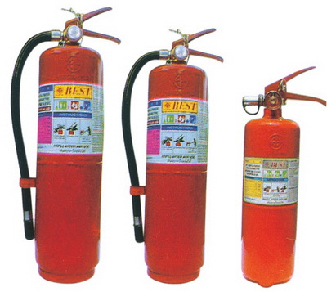
ศูนย์วิทยาศาสตร์
เครื่องดับเพลิงประเภทผงเคมี
ภายในบรรจุผงเคมีแห้งและก๊าซไนโตรเจน ลักษณะน้ำยาที่ฉีดออกมาเป็นฝุ่นละอองสามารถดับเพลิงไหม้ทุกชนิดได้อย่างรวดเร็ว และมีประสิทธิภาพสูง เช่นเพลิงไหม้ที่เกิดจากไม้ กระดาษ สิ่งทอ ยาง น้ำมัน แก๊ส และเครื่องใช้ไฟฟ้าต่างๆ ไม่เป็นอันตรายต่อมนุษย์และสิ่งมีชีวิตทุกประเภท
เหมาะสำหรับใช้ในที่โล่งแจ้ง บ้าน อาคารขนาดใหญ่ โรงงานอุตสาหกรรมโรงเรียน เป็นต้น มีหลายขนาดให้ท่านเลือกใช้ ได้ตามความต้องการ ตั้งแต่ 5 ปอนด์ 10 ปอนด์ และ 15 ปอนด์

Slide 32
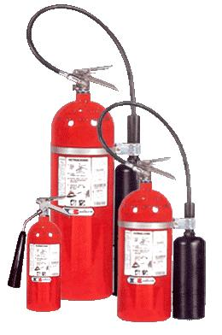
ศูนย์วิทยาศาสตร์
เครื่องดับเพลิงประเภทก๊าชคาร์บอนไดออกไซด์
น้ำยาดับเพลิง เป็นน้ำแข็งแห้ง ที่บรรจุไว้ในถัง ที่ทนแรงดันสูง ประมาณ 1800 PSI ต่อตารางนิ้ว ที่ปลายสายฉีด จะมีลักษณะเป็นกระบอกหรือกรวย เวลาฉีด ลักษณะน้ำยาที่ออกมา จะเป็นหมอกหิมะ ที่ไล่ความร้อน และออกซิเจน สามารถใช้กับไฟชนิด B C
เหมาะสำหรับใช้ภายในอาคาร ไฟที่เกิดจากแก๊ส น้ำมัน และไฟฟ้า เครื่องดับเพลิงชนิด ${CO}_{2}$ มีหลายขนาดให้ท่านเลือกใช้ ได้ตามความต้องการ ตั้งแต่ 5 ปอนด์ 10 ปอนด์ และ 15 ปอนด์

Slide 33
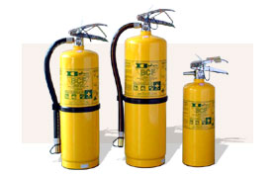
ศูนย์วิทยาศาสตร์
เครื่องดับเพลิงประเภทสารเหลวระเหยบีซีเอฟ ฮาลอน1211
บรรจุถังสีเหลือง ใช้ดับเพลิงได้ดีโดย คุณสมบัติของสารเคมีคือ มีความเย็นจัด และมีประสิทธิภาพ ทำลายออกซิเจนที่ทำให้ติดไฟ น้ำยาชนิดนี้ ไม่ทิ้งคราบสกปรก หลังการดับเพลิงและสามารถใช้ได้หลายครั้ง เหมาะสำหรับใช้กับสถานที่ ที่ใช้อุปกรณ์คอมพิวเตอร์ และอุปกรณ์สื่อสาร ในอุตสาหกรรม อิเลคโทรนิกส์ เรือ เครื่องบิน และรถถัง
ข้อเสียของน้ำยาดับเพลิงชนิดนี้คือ มีสาร CFC ที่ส่งผลกระทบต่อสภาพแวดล้อม "กระทรวงอุตสาหกรรมได้ห้ามใช้สารในกลุ่ม CFF-11,CFC-12 และควบคุมการนำเข้าของสารที่ทำลายชั้นโอโซนในปี 2541 ส่วน CFC-113,CFC-114,CFC-115 เมทิลคลอโรฟอร์มและสารฮาลอน เลิกใช้ในปี 2541"

Slide 34
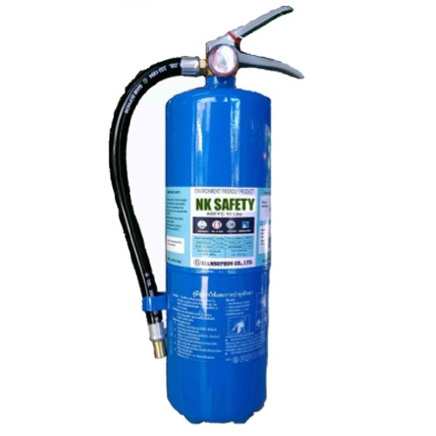
ศูนย์วิทยาศาสตร์
ถังดับเพลิงชนิด HCFC-123
เป็นสารดับเพลิงที่ใช้ทดแทนสารฮาลอน 1211 ไม่ทำลายชั้นโอโซนและเป็นมิตรต่อสิ่งแวดล้อม สามารถใช้กับไฟชนิด A B และ C ลักษณะการฉีดออกเป็นแก๊สเหลวระเหย น้ำยาชนิดนี้ ไม่ทิ้งคราบสกปรก ไม่ทำลายสิ่งของเครื่องใช้ หลังการดับเพลิงและสามารถใช้ได้หลายครั้ง
เหมาะสำหรับใช้กับสถานที่ ที่ใช้อุปกรณ์คอมพิวเตอร์ และอุปกรณ์สื่อสาร ในอุตสาหกรรม อิเลคโทรนิกส์ เรือ เครื่องบิน

Slide 35
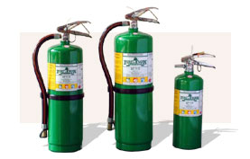
ศูนย์วิทยาศาสตร์
ถังดับเพลิงชนิด HCFC-123
บรรจุถังสีเขียว น้ำยาเป็นสารเหลวระเหยชนิด BF 2000 (FE 36) สำหรับเครื่องดับเพลิงชนิดหูหิ้ว น้ำยาดับเพลิงชนิดทดแทนนี้ ได้รับการยอมรับว่าไม่ส่งผลกระทบต่อสิ่งแวดล้อม ประสิทธิภาพ การทดสอบโดยใช้ cup-burn ชี้ให้เห็นว่าน้ำยา BF 2000 (FE 36) จะต้องมีความเข้มข้น อย่างน้อยร้อยละ 7.5 ในการใช้สารดับเพลิง ในการทดสอบแบบ scale-up ได้พิสูจน์ว่าน้ำยา BE 2000 (FE 36) สามารถใช้ได้กับไฟชนิด A B และ C , BF 2000 (FE 36) ไม่แสดงปฎิกิริยากับวัสดุก่อสร้างโดยทั่วไป เช่น อลูมินั่มสตีล ทองแดง ในระดับอุณภูมิปกติ เครื่องดับเพลิงชนิด BF 2000 ลักษณะการฉีดออกเป็นแก๊สเหลวระเหย น้ำยาชนิดนี้ ไม่ทิ้งคราบสกปรก ไม่ทำลายสิ่งของเครื่องใช้ หลังการดับเพลิงและสามารถใช้ได้หลายครั้ง
เหมาะสำหรับ ที่ใช้อุปกรณ์คอมพิวเตอร์ และอุปกรณ์สื่อสาร ในอุตสาหกรรม อิเลคโทรนิกส์ เรือ เครื่องบิน และรถถัง

Slide 36
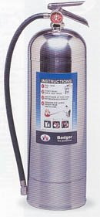
ศูนย์วิทยาศาสตร์
เครื่องดับเพลิงประเภทโฟม
ตัวถังดับเพลิงทำด้วยสแตนเลส ภายในเป็นน้ำยาโฟม โดยแรงดันที่อัดไว้จะดันน้ำผสมกันโฟมยิงผ่านหัวฉีดฝักบัวพ่นออกมาเป็นฟองกระจาย ไปปกคลุมบริเวณที่เกิดเพลิงไหม้ ทำให้เกิดการอับอากาศ ทำให้ไฟขาดออกซิเจนและลดความร้อน มีคุณสมบัติพิเศษโดยมีแผ่นฟิล์มน้ำปิดไอเชื้อเพลิงปกคลุมไม่ให้ไฟย้อนติดขึ้นมาอีกสามารถใช้ได้กับไฟชนิด A B เหมาะสำหรับ บ้านพักอาศัย ร้านจำหน่ายน้ำมันและสี ปั้มน้ำมัน หรือดับไฟที่เกิดจากน้ำมันชนิดต่างๆ น้ำยาโฟมชนิดนี้ห้ามดับเพลิงที่เกิดจากระบบไฟฟ้าเด็ดขาด เพราะเป็นสื่อนำกระแสไฟฟ้า

Slide 37
ศูนย์วิทยาศาสตร์
เมื่อพบไฟไหม้
ตั้งสติและประเมินความเสี่ยงอย่างรวดเร็ว
หากสามารถดับไฟด้วยตนเองได้อย่างปลอดภัย ให้เลือกทำทันที
ใช้เครื่องดับเพลิงประจำห้องปฏิบัติการ โดยเลือกให้เหมาะสมกับชนิดเพลิงไหม้
หากไม้สามารถดับไฟได้ด้วยตนเอง ต้องรีบส่งสัญญาณเตือนไฟไหม้ จากจุดที่อยู่ใกล้มือที่สุด โดยการกดปุ่มแล้วปฏิบัติตามวิธีการหนีไฟ

Slide 38
ศูนย์วิทยาศาสตร์
วิธีการดับเพลิง
ระบุต้นตอของไฟ
ปิดสวิตช์ไฟฟ้าหลักหรือคัตเอ๊าต์ ปิดวาล์วถังแก๊สหรือท่อแก๊ส เคลื่อนย้ายเชื้อเพลิงออกห่างจากบริเวณไฟไหม้
ดับไฟโดยใช้อุปกรณ์ดับเพลิงที่เหมาะสมกับชนิดของไฟ
หากไฟลุกไหม้บนร่างกายให้นอนราบกลิ้งไปมาบนพื้นห้อง และช่วยกันเอาผ้าเปียกหรือผ้าหนาๆ คลุม อย่าวิ่ง!
หากไม่แน่ใจว่าจะดับไฟด้วยตนเองได้อย่างปลอดภัย อย่าทำ!

Slide 39
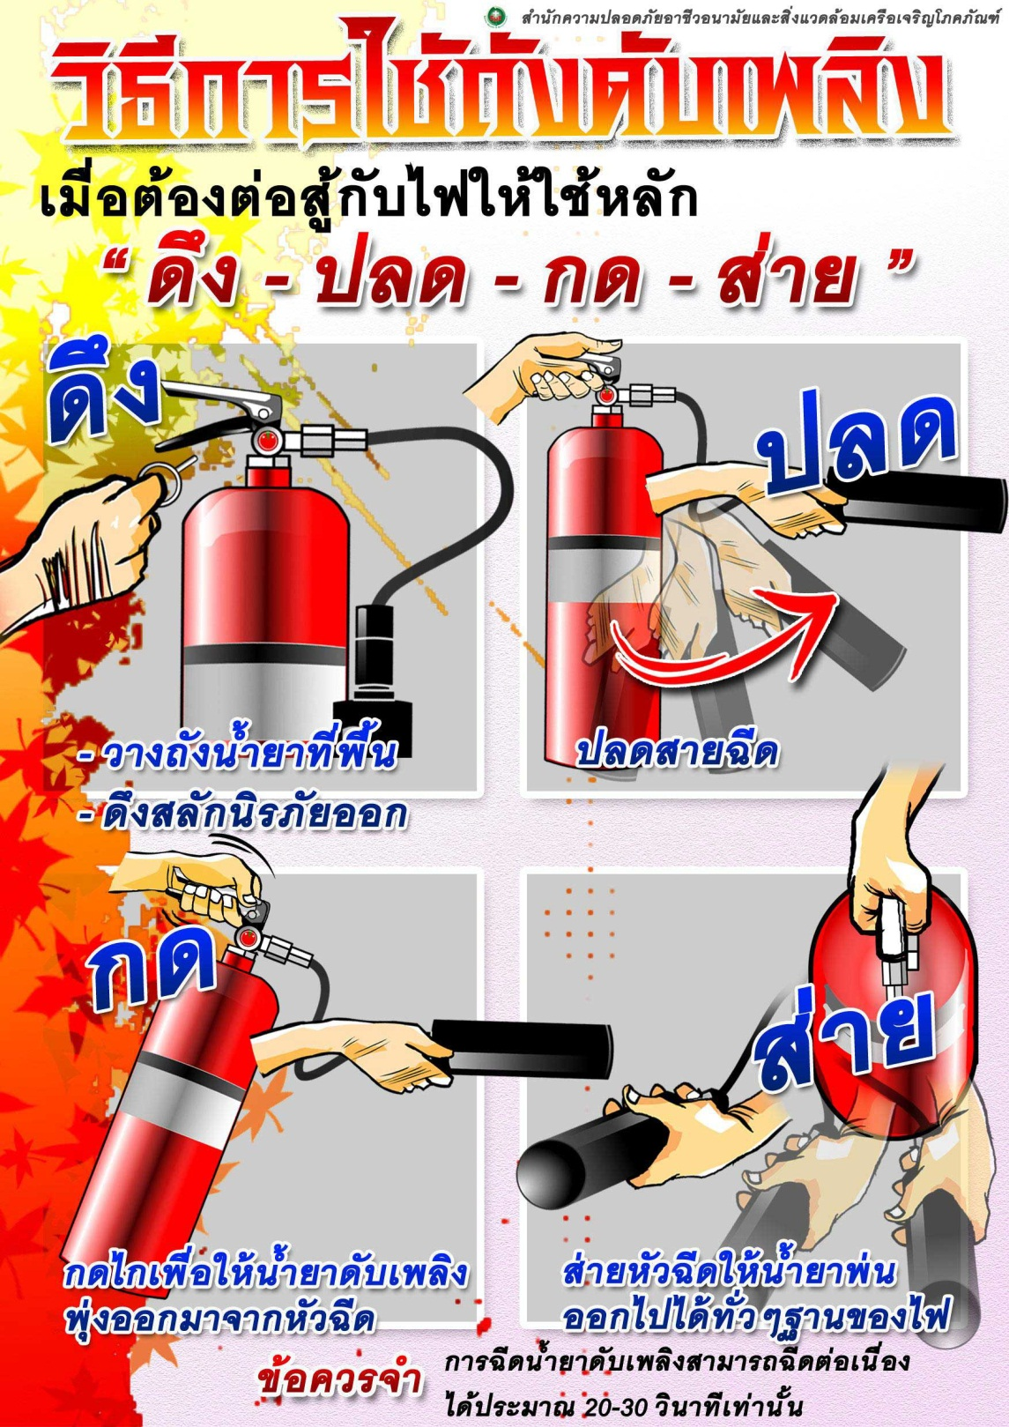
การใช้ถังดับเพลิง
- ดูตำแหน่งการติดตั้งอุปกรณ์ถังดับเพลิงตามแผนที่ของแต่ละชั้น ผู้ทำปฏิบัติการควรทราบชนิดและตำแหน่งของอุปกรณ์ถังดับเพลิงที่อยู่ใกล้ที่เกิดเหตุมากที่สุด
- หันหน้าเข้าหากองไฟและยืนห่างประมาณ 6-7 ฟุต และทำตามขั้นตอนดังรูป

Slide 40
ศูนย์วิทยาศาสตร์
เมื่อได้ยินสัญญาณเตือนไฟ
ปฏิบัติตามกระบวนการหนีไฟทันที
ป้าบบอกให้ตรงไป
ป้ายบอกให้เลี้ยวซ้าย
ป้ายบอกให้เลี้ยวขวา

Slide 41
ศูนย์วิทยาศาสตร์
วิธีการหนีไฟ
เมื่อได้ยินสัญญาณไฟไหม ต้องรีบปิดสวิตช์ไฟฟ้าหลักหรือคัตเอ๊าต์ ปิดวาล์วถังแก๊สหรือท่อแก๊ส
เดินออกจากอาคารตามเส้นทางที่มีป้ายบอกทางหนีไฟ อย่างรวดเร็ว อย่าใช้บันไดตรงกลางของอาคาร และห้ามใช้ลิฟต์โดยสารเด็ดขาด
ขณะหนีไฟต้องก้มตัวต่ำไว้และใช้ผ้าชุบน้ำปิดจมูกเพื่อป้องกันการสำลักควันไฟ
เดินลงไปด้านล่างของอาคารให้เร็วที่สุดและไปรวมกันที่บริเวณจุดนักพบ
ห้ามกลับเข้าไปในอาคารจนกว่าจะได้รับอนุญาตจากผู้รับผิดชอบของอาคาร
ผู้อยู่ในเหตุการณ์อยู่รอแจ้งเหตุการณ์แก่ผู้รับผิดขอบที่จุกนัดพบ

Slide 42
